Slide 1
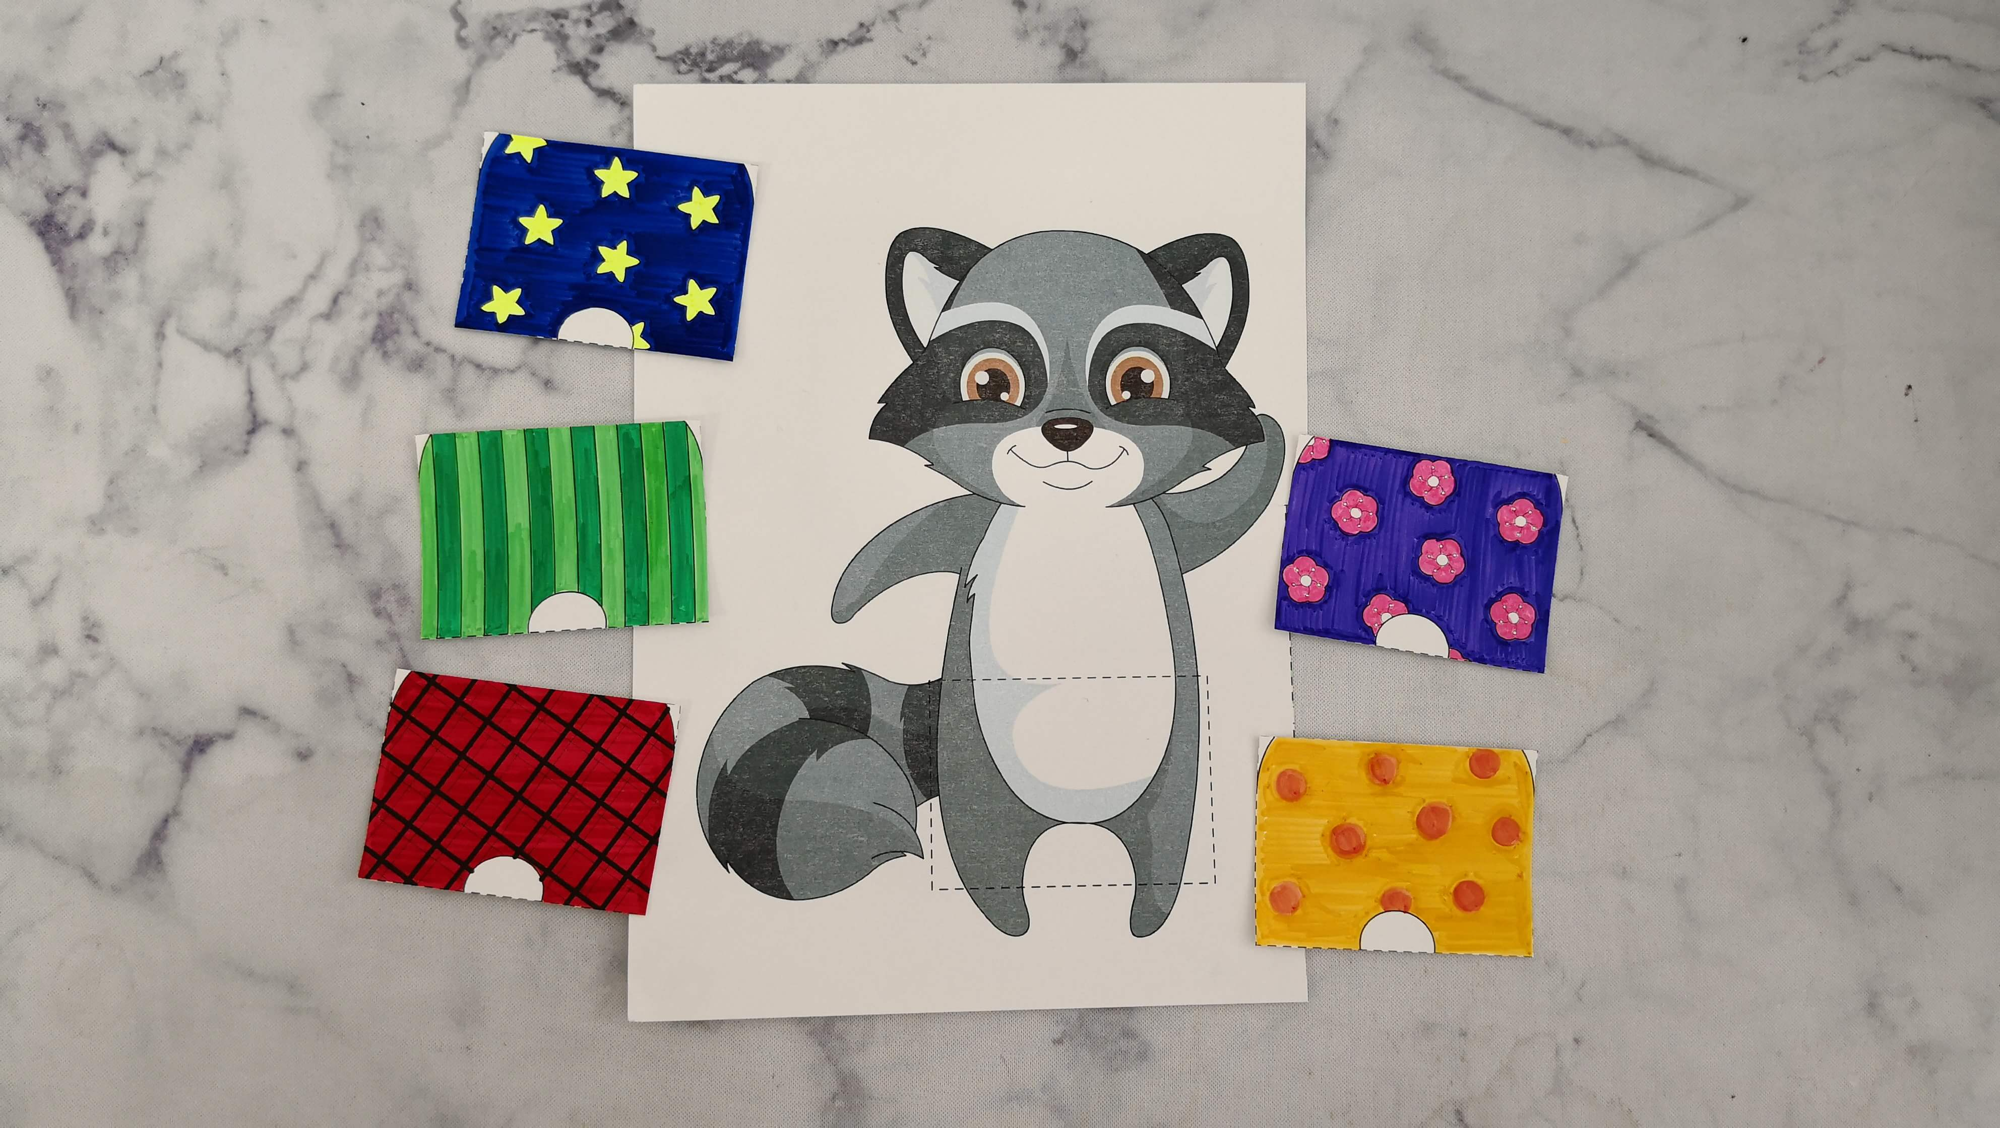
浣熊的内裤秀

Slide 2
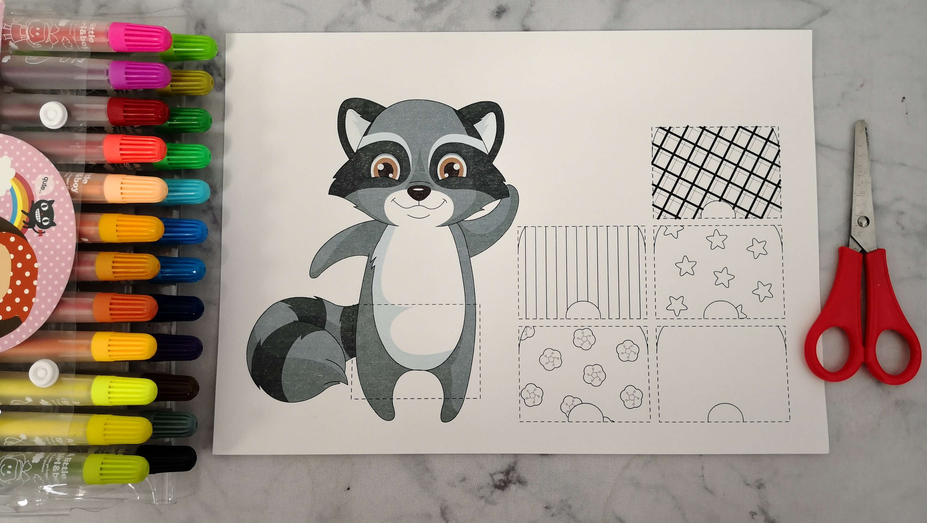
1.首先准备图纸.剪刀.彩笔◦

Slide 3
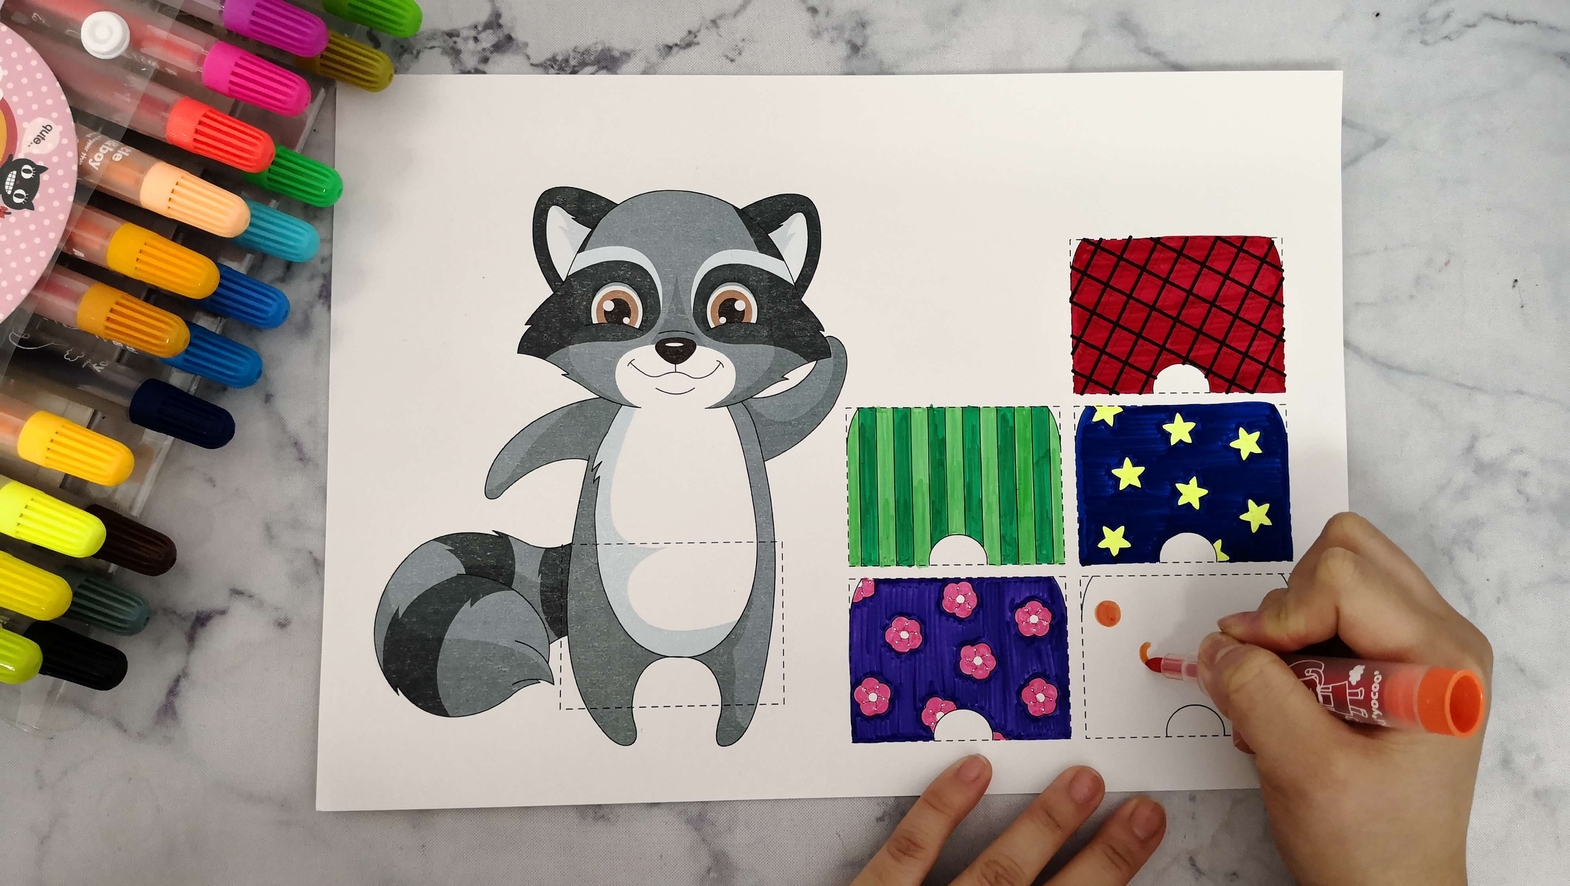
2.取彩笔帮浣熊设计美丽的小裤裤◦

Slide 4
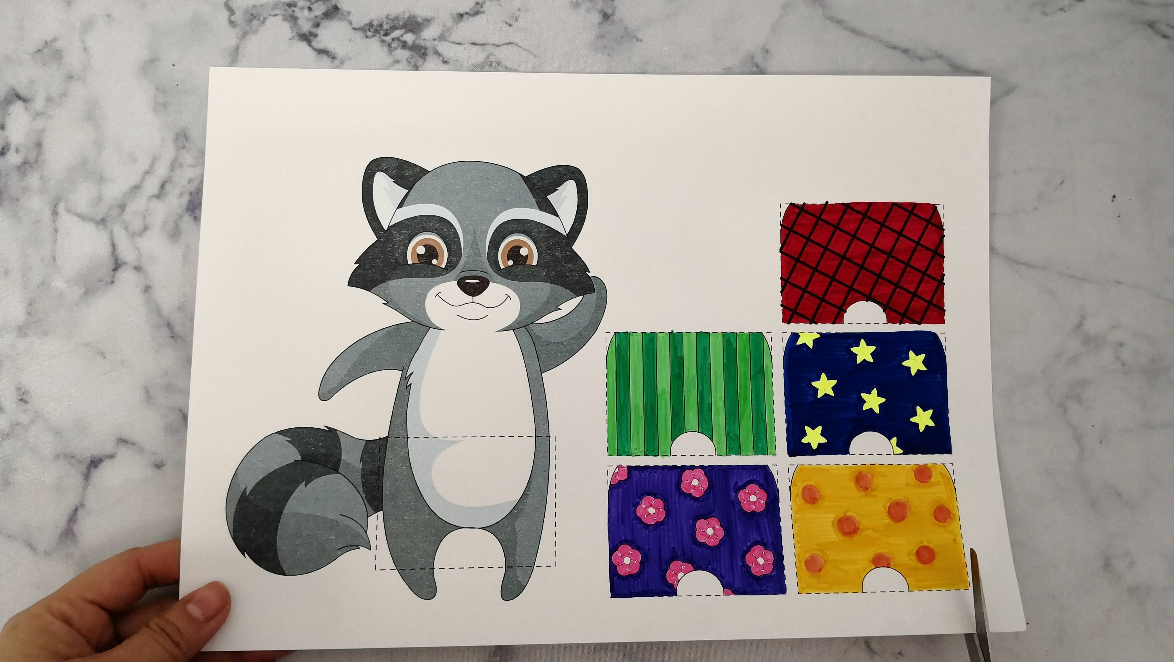
3.再将设计好的小裤裤用剪刀剪下来◦

Slide 5
4.完成后可以帮浣熊换不同造型的小裤裤囉!

